Slide 2
Ca Nhập Lễ
Đoàn Con
Cùng Nhau Tôn Kính
Giang Tâm

Slide 3
Đk: Đoàn con cùng nhau tôn kính mến yêu. Này đây mầu nhiệm rất quý giá thay:

Slide 4
***: Thánh Thể Chúa cao vời sức sống cho chúng con trên đời, cao quý thay mối tình Ngài trao hiến đoàn con!

Slide 5
Tk1: Yêu thương Chúa đã yêu đến cùng. Tặng ban Mình Máu Thánh của Chúa. Để dưỡng nuôi linh hồn chúng con sống trên nơi trần thế. Ôi bao la tình Chúa yêu con.

Slide 6
Đk: Đoàn con cùng nhau tôn kính mến yêu. Này đây mầu nhiệm rất quý giá thay:

Slide 7
***: Thánh Thể Chúa cao vời sức sống cho chúng con trên đời, cao quý thay mối tình Ngài trao hiến đoàn con!

Slide 8
Tk2: Hôm xưa trong bữa ăn thân tình, này đây Ngài cầm lấy rượu bánh. Chúc khen Cha trên trời, bẻ ra chia cho môn đệ phán câu: “Ăn đi Mình Máu Ta ban.”

Slide 9
Đk: Đoàn con cùng nhau tôn kính mến yêu. Này đây mầu nhiệm rất quý giá thay:

Slide 10
***: Thánh Thể Chúa cao vời sức sống cho chúng con trên đời, cao quý thay mối tình Ngài trao hiến đoàn con!

Slide 11
Tk3: Hôm nay trong Thánh Thể nhiệm mầu, Ngài đang ngự nơi đây chờ con đến mến yêu tôn thờ chúc khen muôn ơn cao vời Chúa ban thông qua Nhiệm tích linh thiêng.

Slide 12
Đk: Đoàn con cùng nhau tôn kính mến yêu. Này đây mầu nhiệm rất quý giá thay:

Slide 13
***: Thánh Thể Chúa cao vời sức sống cho chúng con trên đời, cao quý thay mối tình Ngài trao hiến đoàn con!

Slide 14
Tk4: Con mong luôn kết hiệp với Ngài nguồn ơn tình yêu không bờ bến. Mến yêu ân tình Ngài chúng con ca vang chung lời chúc khen tri ân tình Chúa cao sâu.

Slide 15
Đk: Đoàn con cùng nhau tôn kính mến yêu. Này đây mầu nhiệm rất quý giá thay:

Slide 16
***: Thánh Thể Chúa cao vời sức sống cho chúng con trên đời, cao quý thay mối tình Ngài trao hiến đoàn con!

Slide 18
Kinh Thương Xót

Slide 19
Xin Chúa thương xót chúng con. Xin Chúa thương (nguyện) xin Chúa thương, xin thương xót chúng con. Xin Chúa Ki-tô, xin Chúa Ki-tô thương xót chúng con.

Slide 20
**Xin Chúa Ki-tô, thương xót chúng con. Xin Chúa thương xót chúng con. Xin Chúa thương (nguyện) xin Chúa thương, xin thương xót chúng con, xin thương xót chúng con.

Slide 22
KINH VINH DANH
Ca Lên Đi 2

Slide 23
Chủ tế: Vinh danh Thiên Chúa trên các tầng trời. Và bình an dưới thế, bình an dưới thế cho người thiện tâm.

Slide 24
Chúng con ca ngợi Chúa. Chúng con chúc tụng Chúa. Chúng con thờ lạy Chúa. Chúng con tôn vinh Chúa. Chúng con cảm tạ Chúa vì vinh quang cao cả Chúa.

Slide 25
Lạy Chúa là Thiên Chúa, là Vua trên trời, là Chúa Cha toàn năng. Lạy Con Một Thiên Chúa, Chúa Giê-su Ki-tô.

Slide 26
Lạy Chúa là Thiên Chúa, là Chiên Thiên Chúa, là Con Đức Chúa Cha. Chúa xoá tội trần gian, xin thương, xin thương, xin thương xót chúng con.

Slide 27
Chúa xoá tội trần gian, Xin nhận lời chúng con cầu khẩn. Chúa ngự bên hữu Đức Chúa Cha, xin thương, xin thương, xin thương xót chúng con.

Slide 28
Vì lạy Chúa Giê-su Ki-tô, chỉ có Chúa là Đấng Thánh, chỉ có Chúa là Chúa, chỉ có Chúa là Đấng Tối Cao, cùng Đức Chúa Thánh Thần trong vinh quang Đức Chúa Cha. A-men. A-men.

Slide 31
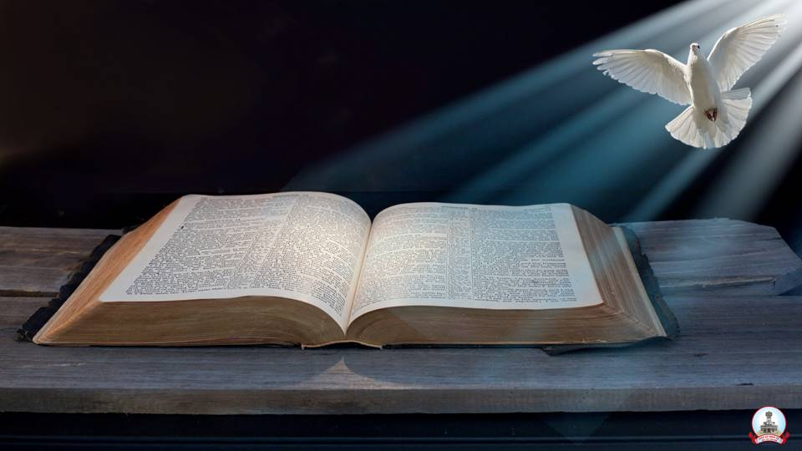
Bài đọc 1
Bài trích sách Xuất hành.
Đây là máu giao ước Đức Chúa đã lập với anh em.

Slide 32
Thánh Vịnh 115
Chúa Nhật X Thường Niên Năm A
Mình và Máu Thánh Chúa Ki-tô
Thanh Lâm
03 câu

Slide 33
Đk: Tôi sẽ lãnh nhận chén cứu độ và tôi sẽ kêu cầu Danh Thánh Ngài.

Slide 34
Đk: Tôi sẽ lãnh nhận chén cứu độ và tôi sẽ kêu cầu Danh Thánh Ngài.

Slide 35
Tk1: Biết lấy gì hiệp dâng lên tòa Thiên Chúa uy quyền. Mong đáp đền lại bao nhiêu điều Chúa đã ban tặng. Nguyện lãnh nhận Chén Thánh, nguồn suối cứu độ thế nhân. Xin suốt đời từ đây thành kính kêu cầu Danh Ngài.

Slide 36
Đk: Tôi sẽ lãnh nhận chén cứu độ và tôi sẽ kêu cầu Danh Thánh Ngài.

Slide 37
Tk2: Ngay trước mặt của Chúa ôi thật cao quý vô vàn; gương dũng liệt tận trung, oai hùng của thánh nhân Ngài. Này con chỉ là con của chính nữ tỳ Chúa thôi. Bao xích xiềng, cùm gông được Chúa thương tình tháo dùm.

Slide 38
Đk: Tôi sẽ lãnh nhận chén cứu độ và tôi sẽ kêu cầu Danh Thánh Ngài.

Slide 39
Tk3: Đây những lời ngợi ca, xin làm hiến lễ dâng Ngài. Xin suốt đời từ đây kêu cầu Danh Thánh của Ngài. Lời khấn nguyện xin giữ hoài mãi muôn đời chẳng quên. Ngay trước mặt toàn dân, lời hứa ghi tạc đáy lòng.

Slide 40
Đk: Tôi sẽ lãnh nhận chén cứu độ và tôi sẽ kêu cầu Danh Thánh Ngài.

Slide 41
Bài đọc 2
Bài trích thư gửi tín hữu Híp-ri.
Máu của Đức Ki-tô thanh tẩy lương tâm chúng ta.

Slide 42
Alleluia-alleluia:
Chúa phán: "Ta là Bánh Hằng sống từ trời xuống, ai ăn bánh này thì sẽ sống đời đời”
Alleluia.

Slide 46
KINH TIN KÍNH

Slide 47
Tôi tin kính một Thiên Chúa là Cha toàn năng, Đấng tạo thành trời đất, muôn vật hữu hình và vô hình.

Slide 48
Tôi tin kính một Chúa Giêsu Kitô, Con Một Thiên Chúa, Sinh bởi Đức Chúa Cha từ trước muôn đời.

Slide 49
Người là Thiên Chúa bởi Thiên Chúa, Ánh Sáng bởi Ánh Sáng, Thiên Chúa thật bởi Thiên Chúa thật,

Slide 50
được sinh ra mà không phải được tạo thành, đồng bản thể với Đức Chúa Cha: nhờ Người mà muôn vật được tạo thành.

Slide 51
Vì loài người chúng ta và để cứu độ chúng ta, Người đã từ trời xuống thế.

Slide 52
Bởi phép Đức Chúa Thánh Thần, Người đã nhập thể trong lòng Trinh Nữ Maria, và đã làm người.

Slide 53
Người chịu đóng đinh vào thập giá vì chúng ta, thời quan Phongxiô Philatô; Người chịu khổ hình và mai táng, ngày thứ ba Người sống lại như lời Thánh Kinh.

Slide 54
Người lên trời, ngự bên hữu Đức Chúa Cha, và Người sẽ lại đến trong vinh quang để phán xét kẻ sống và kẻ chết, Nước Người sẽ không bao giờ cùng.

Slide 55
Tôi tin kính Đức Chúa Thánh Thần là Thiên Chúa và là Đấng ban sự sống, Người bởi Đức Chúa Cha và Đức Chúa Con mà ra,

Slide 56
Người được phụng thờ và tôn vinh cùng với Đức Chúa Cha và Đức Chúa Con: Người đã dùng các tiên tri mà phán dạy.

Slide 57
Tôi tin Hội Thánh duy nhất thánh thiện công giáo và tông truyền.

Slide 58
Tôi tuyên xưng có một Phép Rửa để tha tội. Tôi trông đợi kẻ chết sống lại và sự sống đời sau. Amen.

Slide 60
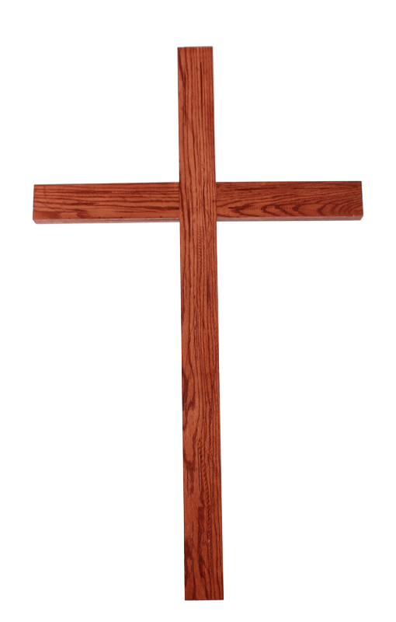
Ca Dâng Lễ Giai Khúc Dâng Tiến Giang Tâm

Slide 61
Tk1: Đời con nhỏ bé biết lấy gì tiến dâng Cha, cảm mến tình quá bao la, rộn ràng niềm vui hoan ca.

Slide 62
***: Lòng con ao ước xin dâng trái tim thơ dại ước muốn sống trong tình Ngài, hát vang tình Cha cao vời.

Slide 63
Đk: Đoàn con dâng tiến đây bánh miến với rượu nho, Cha hỡi bao nhiêu mộng mơ,

Slide 64
***: bao nhiêu tâm tư thành tâm nguyện xin Ngài dủ thương thánh hóa trở nên lương thực cao vời. Để dưỡng nuôi con trên đường đời.

Slide 65
Tk2: Cùng nhau dâng tiến của lễ đẹp nét đơn sơ, dâng Cha tuổi thơ ươm mơ, hòa cùng lời ca ngây thơ.

Slide 66
***: Tình yêu Cha ban hơn bao khát khao mong chờ, mãi mãi mến yêu tin thờ, chúc khen tình Cha vô bờ.

Slide 67
Đk: Đoàn con dâng tiến đây bánh miến với rượu nho, Cha hỡi bao nhiêu mộng mơ,

Slide 68
***: bao nhiêu tâm tư thành tâm nguyện xin Ngài dủ thương thánh hóa trở nên lương thực cao vời. Để dưỡng nuôi con trên đường đời.

Slide 69
Tk3: Tình yêu Cha mãi chất ngất đầy ắp tim con, dẫu mấy lần lắm cô đơn, dòng đời vòng xoay muôn hướng.

Slide 70
***: Nguyện Cha nhận lấy của lễ con dâng đêm ngày, dẫu lúc đức tin vơi đầy, phó dâng dòng đời đổi thay.

Slide 71
Đk: Đoàn con dâng tiến đây bánh miến với rượu nho, Cha hỡi bao nhiêu mộng mơ,

Slide 72
***: bao nhiêu tâm tư thành tâm nguyện xin Ngài dủ thương thánh hóa trở nên lương thực cao vời. Để dưỡng nuôi con trên đường đời.

Slide 74
Thánh Thánh Thánh

Slide 75
Thánh! Thánh! Thánh! Chúa là Thiên Chúa các đạo binh. Trời đất đầy vinh quang Chúa. Hoan hô Chúa trên các tầng trời.

Slide 76
** Hoan hô Chúa trên các tầng trời. Chúc tụng Đấng ngự đến nhân danh Chúa. Hoan hô Chúa trên các tầng trời, hoan hô Chúa trên các tầng trời.

Slide 78
Lạy Chiên Thiên Chúa

Slide 79
Lạy Chiên Thiên Chúa, Đấng xoá tội trần gian, xin thương xót chúng con. Lạy Chiên Thiên Chúa, Đấng xoá tội trần gian,

Slide 80
** xin thương xót, xin thương xót chúng con. Lạy Chiên Thiên Chúa, Đấng xoá tội trần gian, xin ban bình an cho chúng con.

Slide 82
Kinh dọn mình Rước Lễ

Slide 83
Lạy Chúa Giêsu, con tin thật / Chúa đang ngự trong tấm bánh bé nhỏ trên bàn thờ, Chúa là Thiên Chúa thật và là người thật,

Slide 84
Đã trở nên lương thực nuôi sống chúng con / trên đường về quê trời. Chúa muốn ở lại trong con, và con cũng ước ao rước Chúa vào lòng, để được ở lại trong Chúa.

Slide 85
Nhưng con biết mình còn nhiều tội lỗi, chẳng đáng Chúa đến thăm. Xin Chúa tẩy sạch quả tim con, để con nên trong trắng. Xin Chúa mở rộng hồn con, để con đừng từ chối Chúa sự gì.

Slide 86
Lạy Chúa Giêsu, con yêu mến Chúa, xin Chúa mau đến với con. Lạy Mẹ Maria, xin giúp con xứng đáng đón rước Chúa Giêsu. Amen.

Slide 89
Ca Nguyện Hiệp Lễ
Tâm Tình Với Chúa
Giang Tâm

Slide 90
Đk: Lần đầu rước Chúa, ôi Chúa Giêsu Thánh Thể, hồn tràn niềm vui chẳng biết nói sao nên lời.

Slide 91
***: Vì mến thương con, Chúa đã tự hiến thân mình, nguồn suối ơn thiêng nuôi dưỡng tháng ngày đời chúng con.

Slide 92
Tk1: Tình yêu Chúa lớn lao con sao đền đáp được? Hồn con nhỏ bé đây, xin luôn mãi yêu Ngài.

Slide 93
***: Tình yêu Chúa lớn lao, tình yêu con sánh sao! Dù nhỏ bé vẫn luôn cậy trông mến yêu.

Slide 94
Đk: Lần đầu rước Chúa, ôi Chúa Giêsu Thánh Thể, hồn tràn niềm vui chẳng biết nói sao nên lời.

Slide 95
***: Vì mến thương con, Chúa đã tự hiến thân mình, nguồn suối ơn thiêng nuôi dưỡng tháng ngày đời chúng con.

Slide 96
Tk2: Ngài ngự đến với con hân hoan tràn tâm hồn, Ngài đang sống với con trong nhịp tim hơi thở.

Slide 97
***: Đời con sẽ sáng tươi vì được Chúa dẫn đưa. Ngài ở trong con và con ở trong Chúa luôn.

Slide 98
Đk: Lần đầu rước Chúa, ôi Chúa Giêsu Thánh Thể, hồn tràn niềm vui chẳng biết nói sao nên lời.

Slide 99
***: Vì mến thương con, Chúa đã tự hiến thân mình, nguồn suối ơn thiêng nuôi dưỡng tháng ngày đời chúng con.

Slide 100
Tk3: Lòng tràn đầy sướng vui, hân hoan trong tâm hồn. Vì được Chúa ở bên con an chí vững lòng.

Slide 101
***: Nguồn hạnh phúc của con, nguồn gia sản của con, nguyện lòng con được kết hiệp với Chúa luôn.

Slide 102
Đk: Lần đầu rước Chúa, ôi Chúa Giêsu Thánh Thể, hồn tràn niềm vui chẳng biết nói sao nên lời.

Slide 103
***: Vì mến thương con, Chúa đã tự hiến thân mình, nguồn suối ơn thiêng nuôi dưỡng tháng ngày đời chúng con.

Slide 104
Tk4: Ngài hãy hướng dẫn con biết sống theo gương Ngài, trở nên tấm bánh thơm cho nhân thế hưởng dùng.

Slide 105
***: Đời con sẽ hiến thân, vì hạnh phúc thế nhân, Ngài ơi xin dạy con tình yêu hiến thân.

Slide 106
Đk: Lần đầu rước Chúa, ôi Chúa Giêsu Thánh Thể, hồn tràn niềm vui chẳng biết nói sao nên lời.

Slide 107
***: Vì mến thương con, Chúa đã tự hiến thân mình, nguồn suối ơn thiêng nuôi dưỡng tháng ngày đời chúng con.

Slide 109
Ca Nguyện Hiệp Lễ
Nhiệm Mầu Tình Yêu Chúa
Giang Tâm

Slide 110
Đk: Ôi, nhiệm mầu tình yêu Chúa, hiến thân trân thập giá, ơn cứu rỗi trào tuôn, khắp thế nhân vang lời ca.

Slide 111
***: Đây, Ngài mời gọi con đến, kết liên trong tình mến, cùng chia sẻ tiệc thánh, Chúa dưỡng nuôi ai hằng khát khao.

Slide 112
Tk1: Chúa đã thương hiến mình, yêu thương hết tình, vì đoàn con đã hy sinh. Đây Mình Máu Thánh Chúa, phúc thiêng vô bờ, thần luơng ước mơ.

Slide 113
Đk: Ôi, nhiệm mầu tình yêu Chúa, hiến thân trân thập giá, ơn cứu rỗi trào tuôn, khắp thế nhân vang lời ca.

Slide 114
***: Đây, Ngài mời gọi con đến, kết liên trong tình mến, cùng chia sẻ tiệc thánh, Chúa dưỡng nuôi ai hằng khát khao.

Slide 115
Tk2: Con hân hoan hát mừng, tình yêu cửu trùng vì đoàn con đã hy sinh. Vì tình Ngài yêu con, muôn năm mãi còn tình yêu sắc son.

Slide 116
Đk: Ôi, nhiệm mầu tình yêu Chúa, hiến thân trân thập giá, ơn cứu rỗi trào tuôn, khắp thế nhân vang lời ca.

Slide 117
***: Đây, Ngài mời gọi con đến, kết liên trong tình mến, cùng chia sẻ tiệc thánh, Chúa dưỡng nuôi ai hằng khát khao.

Slide 118
Tk3: Sống trong một Giáo Hội nhiệm thể cao vời tình yêu xâp đắp muôn nơi. Vì cùng nhau hiệp thông, chung một tấm lòng điều Chúa khát mong.

Slide 119
Đk: Ôi, nhiệm mầu tình yêu Chúa, hiến thân trân thập giá, ơn cứu rỗi trào tuôn, khắp thế nhân vang lời ca.

Slide 120
***: Đây, Ngài mời gọi con đến, kết liên trong tình mến, cùng chia sẻ tiệc thánh, Chúa dưỡng nuôi ai hằng khát khao.

Slide 122
Ca Nguyện Hiệp Lễ
Theo Chúa
Lm. Thành Tâm

Slide 123
Tk1: Này Chúa hỡi, con nguyện xin theo Chúa chẳng khi ngơi. Dù gian truân, con nguyện xin theo Chúa suốt đường đời.

Slide 124
***: Này có lúc tâm hồn con xao xuyến cay đắng nhiều, thì trung kiên con nguyện xin theo Chúa không dời.

Slide 125
Đk: Con xin theo Chúa đến giây phút cuối cuộc đời, để đáp ân tình Ngài thương ban cho từ lâu.

Slide 126
***: Con xin tha thiết thốt lên một lần nữa, là con quyết luôn theo Ngài.

Slide 127
Tk2: Này Chúa hỡi, sao Ngài không lên tiếng co con vui? Ngài im hơi co hồn con lo lắng âu sầu nhiều.

Slide 128
***: Này Chúa hỡi, sao Ngài yêu con đến như thế ư? Đành hy sinh nên thần lương nuôi sống muôn người.

Slide 129
Đk: Con xin theo Chúa đến giây phút cuối cuộc đời, để đáp ân tình Ngài thương ban cho từ lâu.

Slide 130
***: Con xin tha thiết thốt lên một lần nữa, là con quyết luôn theo Ngài.

Slide 131
Tk3: Này Chúa hỡi, tâm hồn con thao thức suốt canh thâu. Chờ mong sao như đàn nai khao khát nước nguồn trào.

Slide 132
***: Này Chúa hỡi, xin Ngài thương mau đến thăm viếng con. Vì con đây, đang hoài mong Chúa đến thăm hồn.

Slide 133
Đk: Con xin theo Chúa đến giây phút cuối cuộc đời, để đáp ân tình Ngài thương ban cho từ lâu.

Slide 134
***: Con xin tha thiết thốt lên một lần nữa, là con quyết luôn theo Ngài.

Slide 135
Tk4: Này Chúa hỡi, xin Ngài thương ban phúc cho con luôn. Dù ra sao không bội ơn Thiên Chúa ban đầy tràn.

Slide 136
***: Dù thất tín, nhưng bền tâm tin Chúa luôn thứ tha. Tình Cha thương, ôi tình thương không bến không bờ

Slide 137
Đk: Con xin theo Chúa đến giây phút cuối cuộc đời, để đáp ân tình Ngài thương ban cho từ lâu.

Slide 138
***: Con xin tha thiết thốt lên một lần nữa, là con quyết luôn theo Ngài.

Slide 140
Kinh cảm ơn sau
Rước Lễ

Slide 141
Lạy Chúa Giêsu, con tin Chúa đang ngự trong lòng con. Con cung kính thờ lạy Chúa / là Thiên Chúa uy nghi cao cả. Con sung sướng vì Chúa đến thăm con, dù con không xứng đáng.

Slide 142
Lạy Chúa Giêsu, xin ở lại với con mãi mãi, trong suốt cuộc đời con. Xin làm cho con nên giống Chúa: hiền hậu và khiêm nhường, chăm chỉ và bác ái, hiếu thảo và vui tươi. Xin làm cho con nhớ rằng:

Slide 143
Chúa đang ngự trong con / và con có bổn phận đem Chúa đến mọi nơi: ở nhà và ở trường, trong khu xóm và ngoài đường phố, để tất cả những người bạn của con / nhận biết Chúa và sống yêu thương nhau.

Slide 144
Lạy Chúa Giêsu, con quyết tâm sống theo lời Chúa dạy/ để đáp lại tình Chúa yêu con. Có Chúa, con không sợ hy sinh.

Slide 145
Có Chúa, con đủ sức tránh xa tội lỗi / và sống trung thành với Chúa suốt đời con. Lạy Chúa Giêsu, con yêu mến Chúa. Lạy Chúa Giêsu, con yêu mến Chúa biết bao. Amen.

Slide 148
Ca Kết Lễ Tạ Ơn Chúa Và Mẹ Thy Yên

Slide 149
Đk: Chúng con xin tạ ơn Chúa uy quyền toàn năng, tình yêu Chúa nào biết chi báo đền.

Slide 150
***: Chúa muôn đời là Chúa khắp vũ trụ trời đất, ngàn vinh quang cao chiếu hiển trị đời đời.

Slide 151
Tk1: Vì tình Chúa đã chất chứa trong trái tim Mẹ hiền luôn trìu mến mãi cứu giúp chở che nguyện cầu.

Slide 152
***: Ngàn phúc ân vẫn nhờ Mẹ, ngàn khổ đau cũng nhờ Mẹ, nhờ Mẹ thương dâng Chúa trót đời tạ ơn.

Slide 153
Đk: Chúng con xin tạ ơn Chúa uy quyền toàn năng, tình yêu Chúa nào biết chi báo đền.

Slide 154
***: Chúa muôn đời là Chúa khắp vũ trụ trời đất, ngàn vinh quang cao chiếu hiển trị đời đời.

Slide 155
Tk2: Vì tình Chúa ôi miên man muôn tháng năm không tàn, dâng triều sóng vỗ lớp lớp biển khơi vang rền.

Slide 156
***: Lòng Chúa thương ôi huyền diệu, quyền Chúa trên muôn thần lực. Nguồn an vui chan chứa thánh ân không ngơi.

Slide 157
Đk: Chúng con xin tạ ơn Chúa uy quyền toàn năng, tình yêu Chúa nào biết chi báo đền.

Slide 158
***: Chúa muôn đời là Chúa khắp vũ trụ trời đất, ngàn vinh quang cao chiếu hiển trị đời đời.

